Slide 1
МАДОУ «Центр развития ребенка. Детский сад № 17»
Подготовила : Вельмискина А.В.
воспитатель подготовительной группы № 12

Slide 2
Цель: Освоение социальных представлений о праздновании «Дня Солнца»(3 мая) и развитие познавательного интереса к солнцу как звезде, символу света и источнику тепла. Воспитывать умение удивляться, любоваться окружающим миром.
Задача:
Сформировать представление о солнце как о раскаленном небесном теле шарообразной формы, которое является источником тепла и света для всего живого на Земле.

Slide 3
Солнце – это огромная раскаленная звезда. Имеет форму шара, излучающего тепло и свет. На нем нет жизни, но оно дарит его людям, растениям и животным – всему живому на нашей планете. Солнце находится от нас на большом расстоянии и только поэтому кажется нам маленьким. На самом деле оно такое огромное, что по сравнению с ним все земные предметы и даже наша Земля оказываются крошечными.
Наше Солнце – шар-великан. У Солнца есть своя семья, только это не сыночки и дочки, а планеты. В семье Солнца 8 планет. Все они разные по величине и все намного меньше Солнца. В этой семье всегда царит порядок: никто не мешает друг другу, никто никого не толкает, никто никуда не спешит, никто никуда не опаздывает. Каждая планета имеет свой путь и никуда с него не уходит. Этот путь называется орбита. Все планеты на разном расстоянии движутся вокруг Солнца по кругу. А Солнце не двигается,, всегда находится на одном месте, вращаются только планеты. Все это называется Солнечной системой.

Slide 4
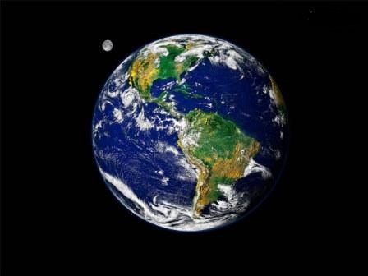
Земля – это шар.
Огромное пространство, которое окружает землю, называется космосом.

Slide 5
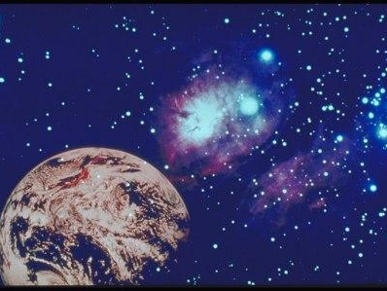
Это пространство заполнено разными космическими телами – звездами, планетами и метеоритами.

Slide 6
Наше Солнце светит уже 5 миллиардов лет. Оно возникло вместе с планетами своей системы из большого холодного облака газа и пыли. Солнце от нас очень далеко. Чтобы добраться до Солнца пешком, понадобится 5000 лет, 200 лет нужно добираться до Солнца на автомобиле, на реактивном самолете – 20 лет, на ракете – несколько месяцев. Утром Солнце встает на востоке, а вечером заходит на западе. Кажется, что Солнце движется вокруг Земли. На самом деле наша Земля вращается вокруг своей оси. В течении суток каждая часть Земли один раз оказывается на солнечной стороне планеты – и у нас наступает день, а другой раз – на темной, и у нас наступает ночь.

Slide 12
Спасибо за внимание

